Slide 1

¿Podría mi hijo ser Sobresaliente y Talentoso?
Una guía básica sobre la superdoción, la evaluación
y el programa de servicios de Gainesville ISD

Slide 2
¿Qué significa "superdotada"?
La Agencia de Educación de Texas define la superdote como:
"... un niño o joven que se desempeña o muestra el potencial para desempeñarse a un nivel notablemente alto de logro en comparación con los demás de la misma edad, experiencias o entorno y que
exhibe una alta capacidad de rendimiento en un área intelectual, creativa o artística
posee una capacidad inusual para el liderazgo
sobresale en un campo académico específico
(Texas Education Code 29.121)
Un recordatorio de TAGT: "... es crucial enfatizar que ser identificado como dotado y talentoso no es una insignia de honor, ni una razón para presumir, ni una recompensa por el buen comportamiento. Es una necesidad educativa".

Slide 3

¿Qué significa "superdotada"?
En Gainesville, nuestro programa de Dotados y Talentosos actualmente atiende a aquellos estudiantes que sobresalen en un campo académico específico y / o muestran una capacidad de alto rendimiento en un área intelectual.
En este momento, no podemos probar y servir habilidades artísticas o habilidades de liderazgo.
Sin embargo, ofrecemos clases de arte en todos los niveles de grado, así como cursos electivos de liderazgo a nivel de escuela intermedia. Si necesita ayuda para satisfacer esta necesidad, comuníquese con el especialista en G / T de su campus.

Slide 4
¿Cómo sé si mi hijo debe hacerse la prueba?
Su hijo puede:
Comprender a los sujetos mucho más allá de sus compañeros
Mostrar profundidad emocional extrema y sensibilidad
Tienes muchas preguntas y curiosidades
Ser muy entusiasta acerca de temas e intereses únicos
Estar detrás de sus compañeros socialmente y puede preferir hablar con adultos
Absorba información rápidamente y siéntase molesto por la repetición
Sentirse fuertemente acerca de los problemas mundanos
Resuelve problemas de forma creativa y prueba una enorme imaginación

Slide 5
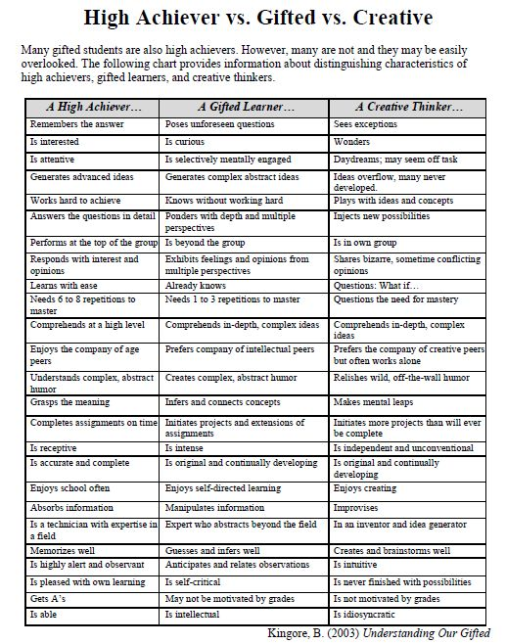
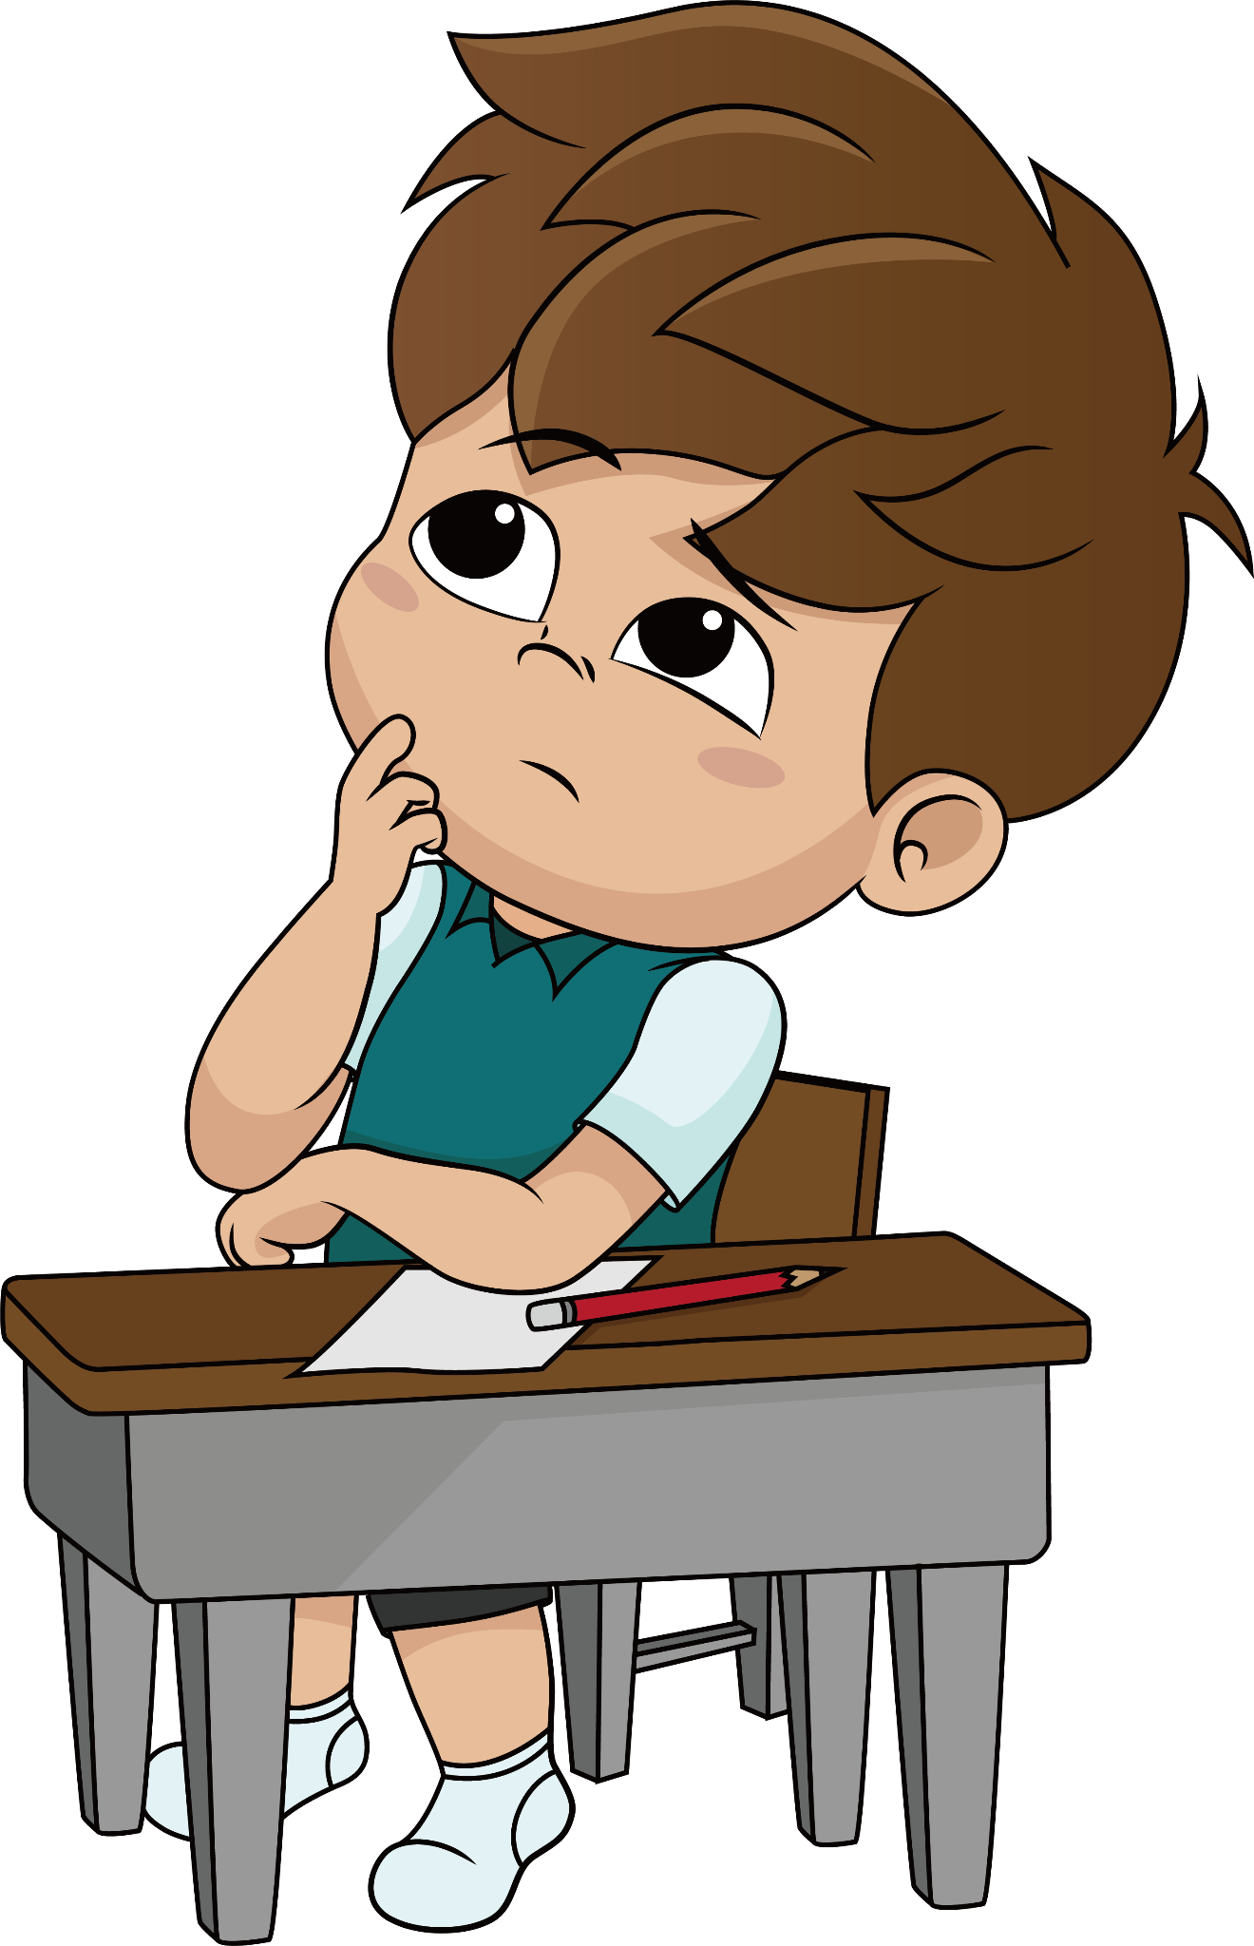

Slide 6
Necesito referir a mi hijo para que me lo pruebe. ¿Cómo lo hago?
Por favor, haga clic en el siguiente enlace. Se le llevará a la página G/T del distrito:
Curriculum & Instruction / Gifted & Talented
Al final del formulario de referencia, se le pedirá que complete una Encuesta para padres que nos brindará información valiosa sobre su hijo. También se le pedirá que complete y firme un formulario de Permiso para realizar la prueba. Asegúrese de devolver el formulario de Permiso a la persona adecuada ANTES DE LA FECHA DE VENCIMIENTO que figura en el formulario.
Las solicitudes tardías se trasladarán para ser evaluadas el siguiente año escolar.

Slide 7
Referí a mi hijo y llené los formularios requeridos. ¿Qué sigue?
1) Pruebas:
Los estudiantes tomarán una serie de pruebas que miden sus habilidades de razonamiento. Por lo general, se requieren dos o tres sesiones de prueba y se programan durante los meses de enero y febrero.
2) Comité:
Una vez que se reciben todos los resultados de las pruebas, el comité G/T de la escuela se reúniar para revisar los hallazgos y determinar la ubicación.
3) Notificación:
Recibirá una carta del departamento de G/T que le notificará la decisión del comité y le indicará los próximos pasos.
Nuestro objetivo es que todas las cartas de notificación se distribuyan antes de las vacaciones de primavera, ya que los números de referencia varían.

Slide 8
¿Qué sucede en la clase G/T?
Impulsada por la investigación y la iniciativa de los estudiantes, la clase de superdotados y talentosos se enfoca en
lo auténtico, resolución de problemas del mundo real a través del uso de proyectos diseñados por estudiantes a largo plazo.
Los estudiantes desarrollar aún más las habilidades de comunicación escrita y verbal, practicar el pensamiento crítico,
y demostrar habilidades imaginativas y gestión del tiempo, mientras aprende a colaborar con sus compañeros equipos y expertos externos.
El objetivo de esta clase es proporcionar a los estudiantes las habilidades necesarias, pensar creativamente, aceptar fácilmente los desafíos y tomar el control de su propio aprendizaje, en última instancia. preparándolos para participar en un entorno postsecundaria.

Slide 9
¿Qué sucede en la clase G/T?
Las clases de primaria son impartidas por maestros capacitados en G/T y se reúnen durante 45 minutos por semana.
Los estudiantes de intermedia y secundaria reciben servicios a través de un período de asesoría G/T dedicado.
Los estudiantes de secundaria también reciben servicios a través de un asesor G/T dedicado y pueden elegir entre cursos avanzados como cursos AP y de crédito dual, así como CTE y una variedad de clases optativas.

Slide 10
¿Qué pasa si mi hijo no califica para los servicios de G/T?
Todos nuestros maestros de clases principales han sido capacitados para adaptarse a las necesidades individuales de los estudiantes. Si necesita un desafío en un área en particular, comuníquese con el maestro de su hijo e infórmele.
Si su hijo desea volver a realizar la prueba de G/T, simplemente remítalo nuevamente el próximo año.

Slide 11
¿A quién puedo contactar para obtener ayuda o más información?
Tamra Warner
Advanced Academics Coordinator
twarner@gainesvilleisd.org
Edison – Whitney Vogl
Chalmers – Lori Nixon
Intermediate – Kelly Stogner (6), Donicio Trujillo (5)
Junior High – Jessica Pederson (7), Diana DeSantiago (8)
High School – Jonathan Phelps

